Slide 1
TEMA: “ANÁLISIS DEL SISTEMA DE ALTURAS PARA LA RED DE CONTROL BÁSICO VERTICAL DEL ECUADOR”
TESIS PREVIO A LA OBTENCIÓN DEL TÍTULO DE INGENIERO GEÓGRAFO Y DEL MEDIO AMBIENTE
Carolina Cañizares
sangolquí, JULIO 2015

Slide 2
ASPECTOS GENERALES

Slide 3
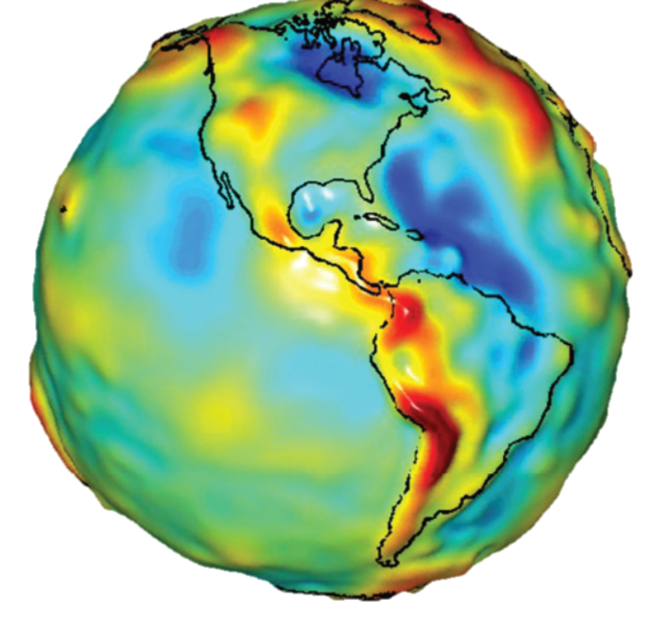
ANTECEDENTES
Geodesia
Mediciones sobre grandes extensiones de la superficie topográfica del planeta
Tomando en cuenta el estudio de la figura real de la Tierra y su campo gravitacional
Fuente: Paolo y Molina, 2010

Slide 4
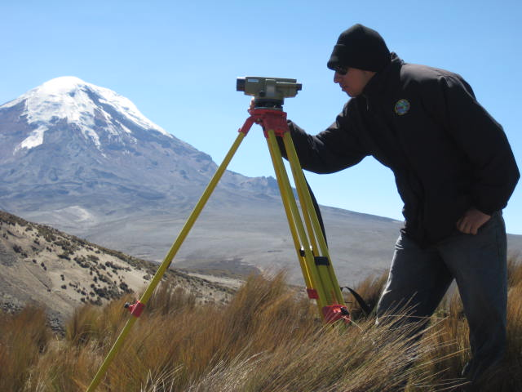
ANTECEDENTES
Control vertical realizado a partir de nivelación geométrica
ECUADOR
Sistema clásico de alturas
Componente geométrica
Sistema moderno
Componente geométrica + física
Fuente: IGM, 2015

Slide 5
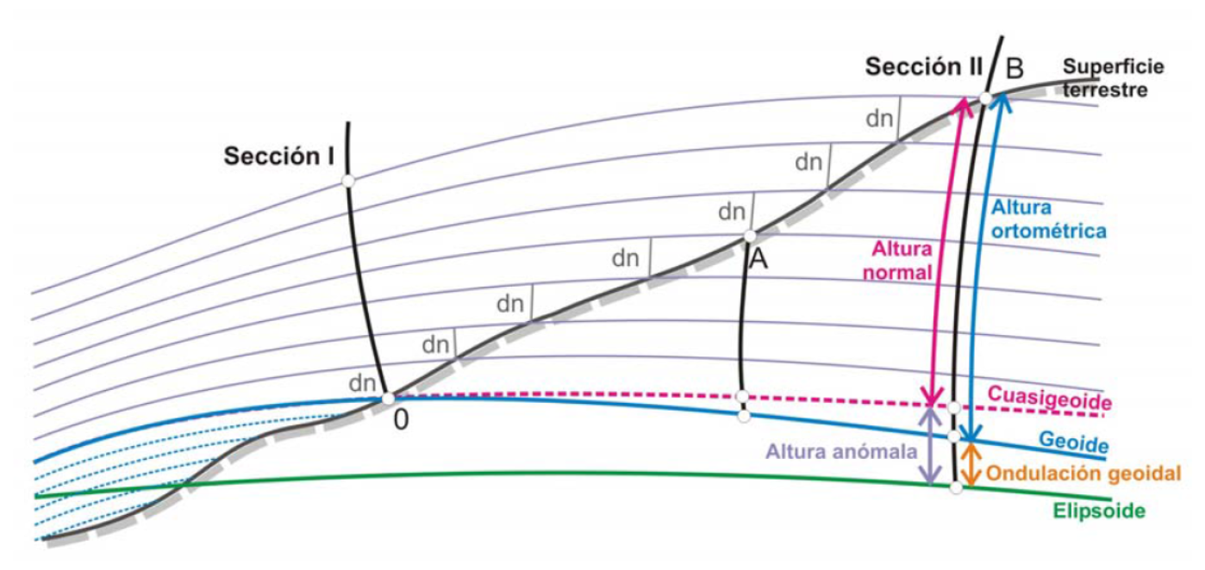
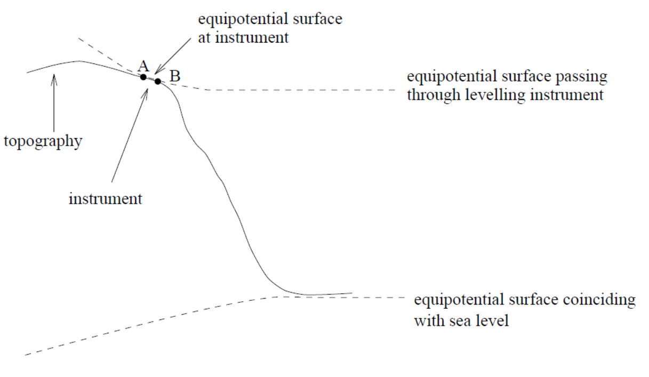
PROBLEMA
Red de Control Básico Vertical ha sido ajustada sin considerar el efecto del campo de gravedad terrestre.
Se presume que existe un deficiente manejo del sistema de alturas de la Red de Control Básico Vertical del Ecuador.
Fuente: Sánchez, 2002
Fuente: Wahr, 1996

Slide 6
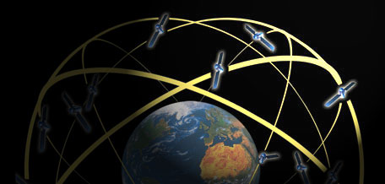
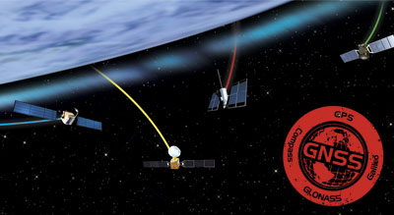
JUSTIFICACIÓN
El cálculo de los diferentes tipos de alturas físicas permite obtener una mayor y mejor aproximación a la realidad física del país.
Posicionamiento horizontal de alta precisión
Componente vertical de alta precisión

Slide 7
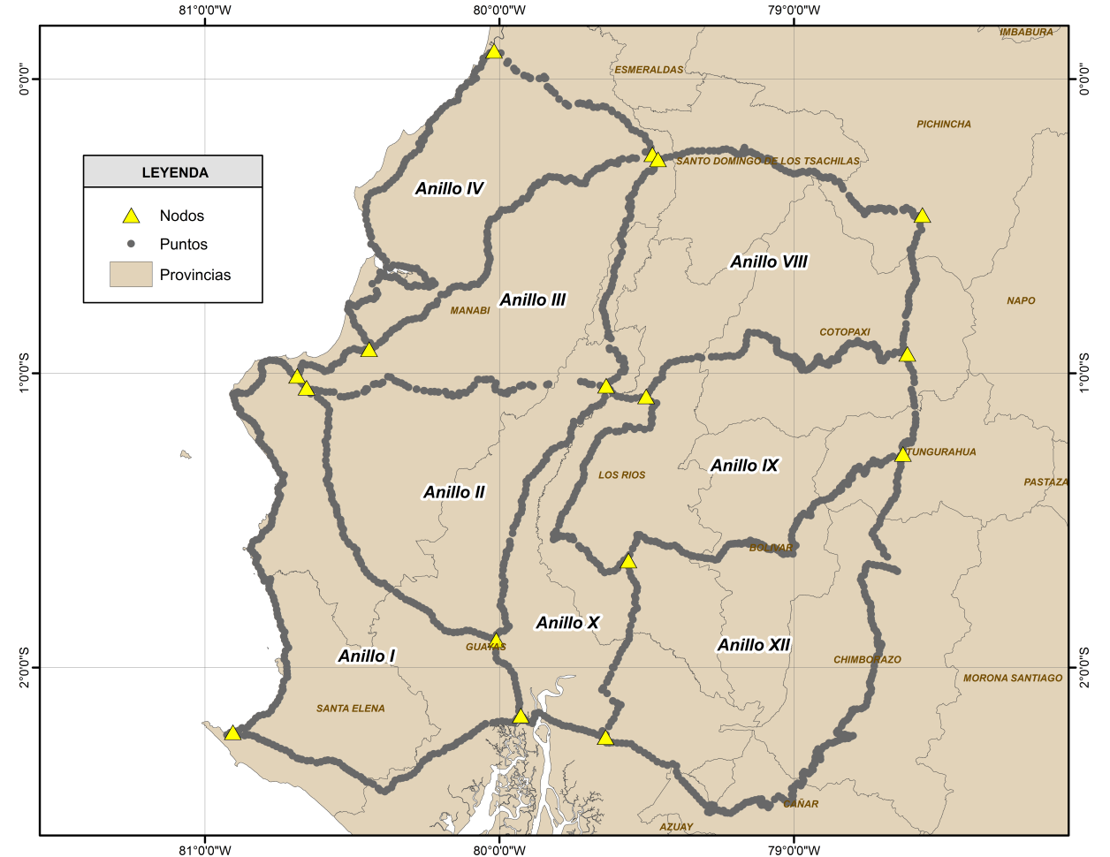
ÁREA DE ESTUDIO
2,66 msnm
4160, 55 msnm

Slide 8
OBJETIVO GENERAL
Analizar el comportamiento de los diferentes tipos de alturas en la zona de estudio, mediante el cálculo y ajuste de alturas físicas, con el fin de proponer el tipo de altura que mejor se ajusta a la realidad física de la zona de estudio.

Slide 9
OBJETIVOS ESPECÍFICOS
Recopilar y validar los datos pertenecientes a los ocho anillos de nivelación geométrica de la Red de Control Básico Vertical del Ecuador.
Calcular las alturas físicas; ortométricas, dinámicas y normales, para los puntos de los anillos de nivelación, mediante el cálculo y ajuste de cotas geopotenciales, a través del método de mínimos cuadrados empleando el software libre Octave, versión 4.0.0.
Definir el tipo de altura que mejor se adapte a las necesidades y a la realidad física de la zona de estudio, comparando los resultados obtenidos entre los valores de alturas geométricas y alturas físicas.

Slide 10
METODOLOGÍA

Slide 11
PROCEDIMIENTO
Recopilación de la información
Depuración y validación de la información
Generación de una base de datos
Cálculo de alturas geométricas (niveladas)
Cálculo de cotas geopotenciales
Ajuste de cotas geopotenciales
Cálculo de alturas físicas

Slide 12
PROCEDIMIENTO
Recopilación de la información
Depuración y validación de la información
Generación de una base de datos
Cálculo de alturas geométricas (niveladas)
Cálculo de cotas geopotenciales
Ajuste de cotas geopotenciales
Cálculo de alturas físicas

Slide 13
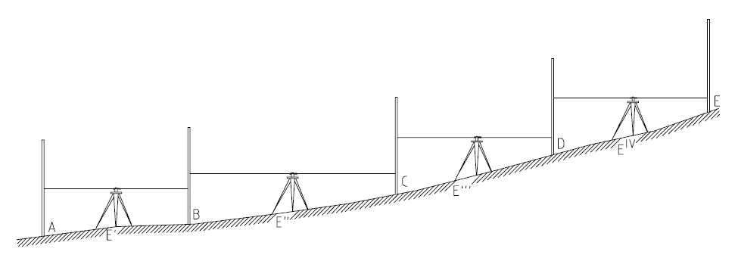
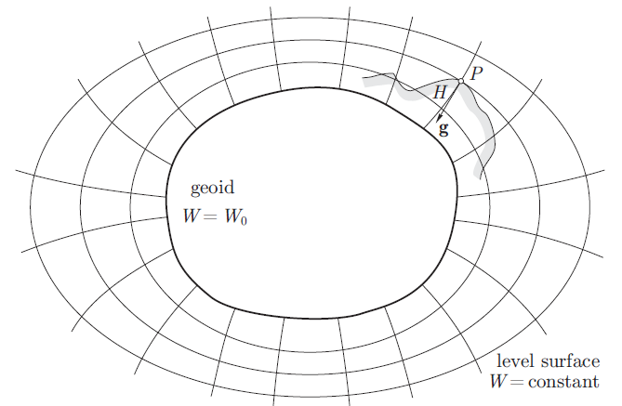
Recopilación de la información
Nivelación Geométrica
Tolerancia: $4mm\sqrt{K}$
Fuente: Farjas, 2009
Gravedad
Tolerancia: $0,05 mGal$
Fuente: Fuente: Heiskanen y Moritz,1985

Slide 14
PROCEDIMIENTO
Recopilación de la información
Depuración y validación de la información
Generación de una base de datos
Cálculo de alturas geométricas (niveladas)
Cálculo de cotas geopotenciales
Ajuste de cotas geopotenciales
Cálculo de alturas físicas

Slide 15
DEPURACIÓN
Base de datos Control Vertical Base de datos Gravimetría
Tabla 1. Coordenadas del punto A
Punto | Latitud |  |  |  | Gravedad Normal (mGal) | Altura Normal (m)
A | 1 | 42 | 31 | S | 978037,26725 | 63,5036170
A’ | 1 | 42 | 32 | S | 978037,26875 | 63,5036169
A’’ | 1 | 43 | 11 | S | 978037,32713 | 63,5036131
Variación 1’’
Variación 40’’
Tabla 2. Diferencias de gravedad y altura normal para el punto A
Diferencia | Diferencia (mGal) | Diferencia (m)
A-A’ | -0,00149 | 0,0000001
A-A’’ | -0,05988 | 0,0000039

Slide 16
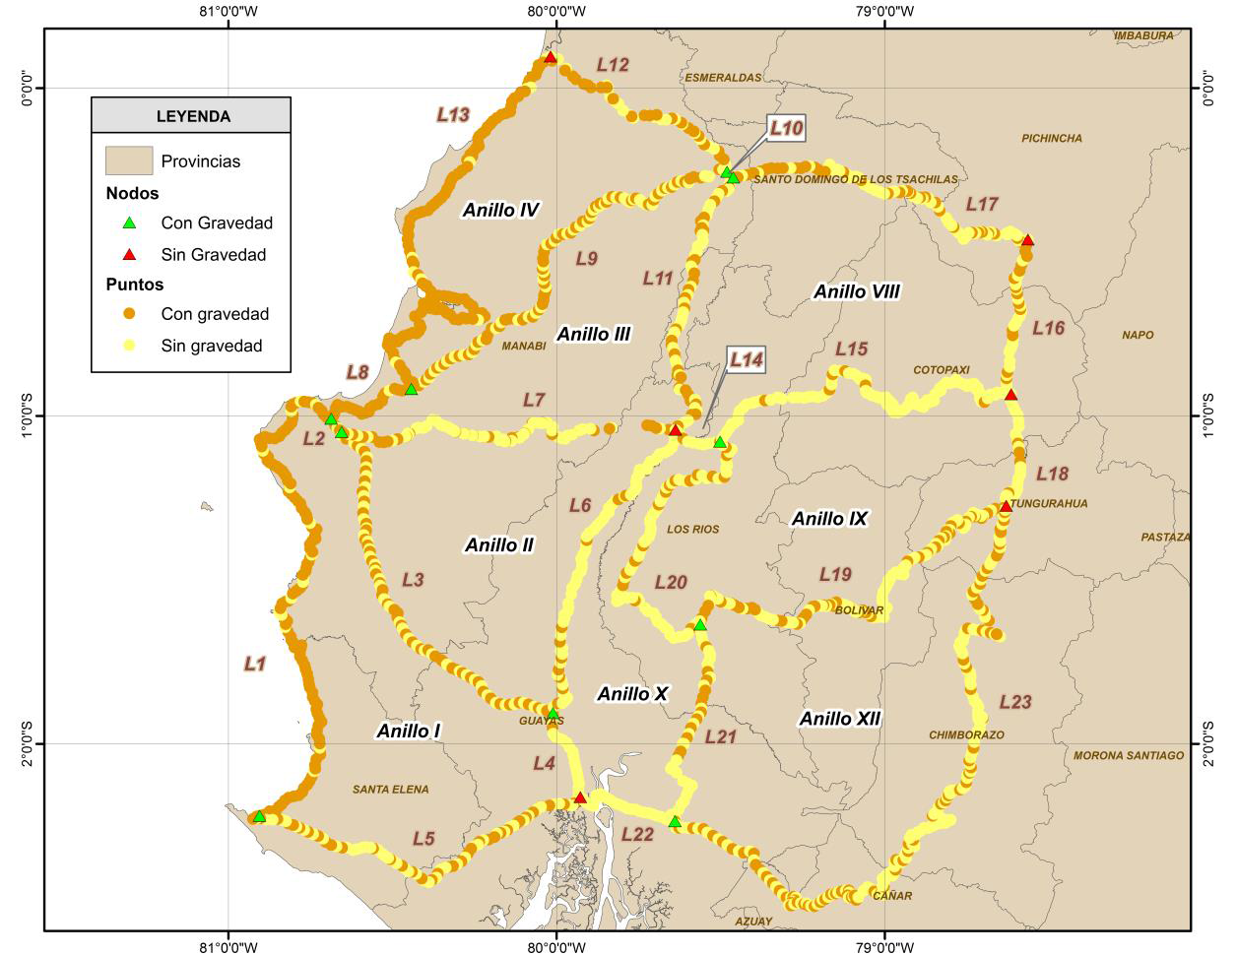
DEPURACIÓN
43,70%
56,30%

Slide 17
VALIDACIÓN
Tabla 3. Tolerancia de los anillos de nivelación
Anillo | Longitud (km) | Error de cierre (mm) | Tolerancia (mm)
 |  |  | ±4mm√k | ±8,4mm√k
Anillo I | 541,25 | 110,60 | 93,06 | 195,42
Anillo II | 435,63 | 66,95 | 83,49 | 175,32
Anillo III | 509,32 | -74,00 | 90,27 | 189,57
Anillo IV | 485,95 | 123,30 | 88,18 | 185,17
Anillo VIII | 526,81 | 67,73 | 91,81 | 192,80
Anillo IX | 567,98 | 138,00 | 95,33 | 200,19
Anillo X | 422,74 | -3,55 | 82,24 | 172,71
Anillo XII | 637,53 | 87,28 | 101,00 | 212,09
Gráfico 1. Diagrama de barras de líneas y anillos dentro de tolerancia

Slide 18
PROCEDIMIENTO
Recopilación de la información
Depuración y validación de la información
Generación de una base de datos
Cálculo de alturas geométricas (niveladas)
Cálculo de cotas geopotenciales
Ajuste de cotas geopotenciales
Cálculo de alturas físicas

Slide 19
BASE DE DATOS
A
B
C
1691 puntos 952 sin gravedad
16 nodos 6 sin gravedad

Slide 20
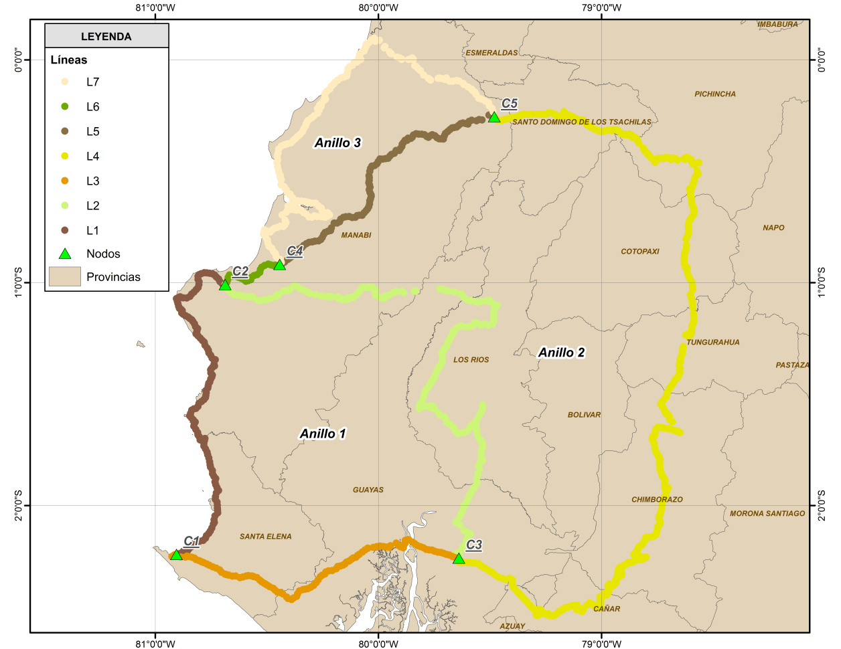
NUEVOS ANILLOS

Slide 21
PROCEDIMIENTO
Recopilación de la información
Depuración y validación de la información
Generación de una base de datos
Cálculo de alturas geométricas (niveladas)
Cálculo de cotas geopotenciales
Ajuste de cotas geopotenciales
Cálculo de alturas físicas

Slide 22
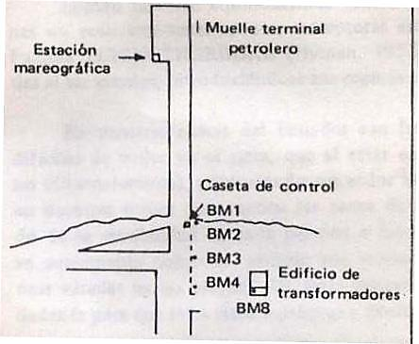
CÁLCULO ALTURAS NIVELADAS
Estación Mareográfica
1948
$$H_{B}=\frac{∆n_{A}^{B}−∆n_{B}^{A}}{2}+H_{A}$$
BM3 o M-R INOCAR
6,2707 msnm
Fuente: Paredes, 1986

Slide 23
PROCEDIMIENTO
Recopilación de la información
Depuración y validación de la información
Generación de una base de datos
Cálculo de alturas geométricas (niveladas)
Cálculo de cotas geopotenciales
Ajuste de cotas geopotenciales
Cálculo de alturas físicas

Slide 24
CÁLCULO COTAS GEOPOTENCIALES
1
Diferencias de Potencial
$$∆C_{A}^{B}=\frac{g_{A}+g_{B}}{2}∆n_{A}^{B}$$
2
Cotas Geopotenciales
$$C_{B}=\frac{∆C_{A}^{B}−∆C_{B}^{A}}{2}+C_{A}$$
$$H=6,2707 msnm$$
$$C_{A}=0,0424H^{2}+gH$$
$$C_{A}=6,1334 kgal∗m$$

Slide 25
PROCEDIMIENTO
Recopilación de la información
Depuración y validación de la información
Generación de una base de datos
Cálculo de alturas geométricas (niveladas)
Cálculo de cotas geopotenciales
Ajuste de cotas geopotenciales
Cálculo de alturas físicas

Slide 26
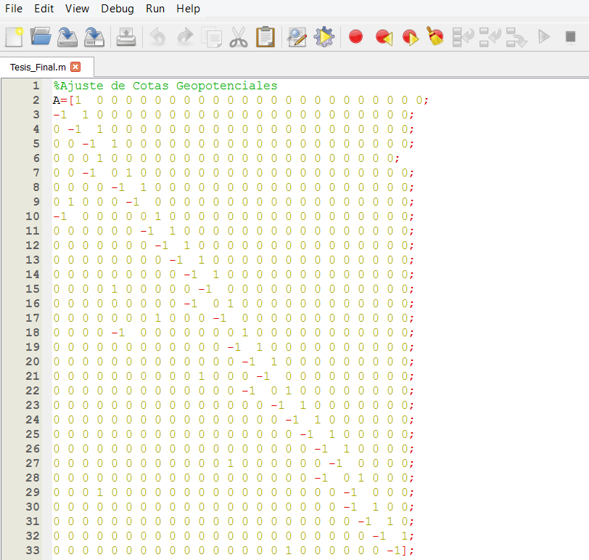
AJUSTE COTAS GEOPOTENCIALES
$$X=−{(A^{T}PA)}^{−1}A^{T}PL$$
$X$ Vector de los parámetros o incógnitas
$L$ Vector de las observaciones
$A$ Matriz de diseño
$P$ Matriz de pesos

Slide 27
AJUSTE COTAS GEOPOTENCIALES
Tabla 4. Datos de entrada para el ajuste de cotas geopotenciales
Línea | Nodo Partida | Nodo Llegada | Longitud (km) | Diferencia Cota Geopotencial (u.g.p) | Incertidumbre (m)
L1 | C1 | C2 | 220,825 | 93,0413 | 0,0594
L2 | C2 | C3 | 401,108 | -85,8771 | 0,0801
L3 | C3 | C1 | 175,200 | -7,1426 | 0,0529
L4 | C3 | C4 | 604,599 | 216,9456 | 0,0984
L5 | C4 | C5 | 172,320 | -213,1221 | 0,0525
L6 | C5 | C2 | 37,470 | 82,0269 | 0,0245
L7 | C5 | C4 | 313,630 | 213,0848 | 0,0708
Diferencia de Cota Geopotencial
$$∆C_{B}^{A}=\frac{g_{A}+g_{B}}{2}∆n_{B}^{A}$$
$$∆C_{A}^{B}=\frac{g_{A}+g_{B}}{2}∆n_{A}^{B}$$
Incertidumbre
$$T=±4mm\sqrt{k}$$
$$\frac{∆C_{A}^{B}−∆C_{B}^{A}}{2}$$

Slide 28
AJUSTE COTAS GEOPOTENCIALES
Tabla 5. Ecuaciones de condición
Tabla 6. Ecuaciones de incógnitas despejadas
ECUACIONES
D1 | = | C2 | - | C1
D2 | = | C3 | - | C2
D3 | = | C1 | - | C3
D4 | = | C4 | - | C3
D5 | = | C5 | - | C4
D6 | = | C2 | - | C5
D7 | = | C4 | - | C5
INCOGNITAS |  |  |  | OBSERVACIONES
C2 |  |  | = | D1 | + | C1
C3 | - | C2 | = | D2
C3 |  |  | = | C1 | - | D3
C4 | - | C3 | = | D4
C5 | - | C4 | = | D5
C2 | - | C5 | = | D6
C4 | - | C5 | = | D7
$$C_{B}=\frac{∆C_{A}^{B}−∆C_{B}^{A}}{2}+C_{A}$$
$$C_{1}=6,1334 kgal∗m$$

Slide 29
PROCEDIMIENTO
Recopilación de la información
Depuración y validación de la información
Generación de una base de datos
Cálculo de alturas geométricas (niveladas)
Cálculo de cotas geopotenciales
Ajuste de cotas geopotenciales
Cálculo de alturas físicas

Slide 30
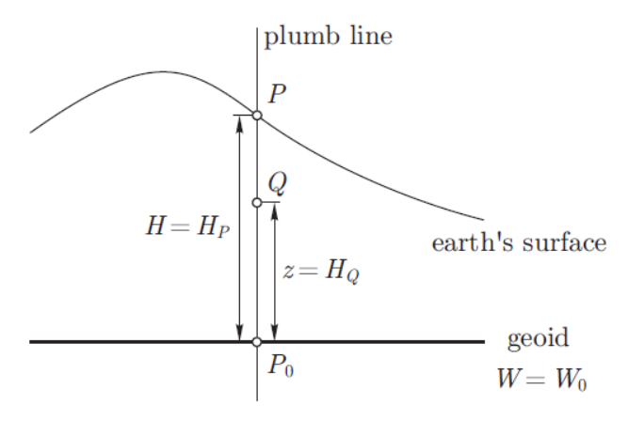
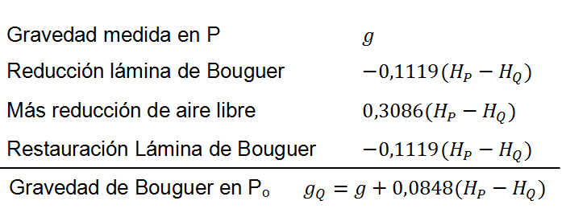
CÁLCULO ALTURAS ORTOMÉTRICAS
1
Alturas Ortométricas
$$H=\frac{C}{g+0,0424H}$$
$$H=\frac{−g+\sqrt{g^{2}−4×(0,0424)×(−C)}}{2×(0,0424)}$$
Método Poincaré y Prey
Fuente: Heiskanen y Moritz, 1985

Slide 31
CÁLCULO ALTURAS NORMALES
2
Alturas Normales
$$H^{N}=\frac{C}{γ}\left[1+\frac{1}{a}(1+f+m−2f\sin^{2}{φ)\frac{C}{aγ}+}{(\frac{C}{aγ})}^{2}\right]$$
Tabla 7. Parámetros del elipsoide GRS80
Nombre | Parámetro | Valor
Velocidad angular | $$ω$$ | 7292115 x 10-11 rad s-1
Semieje mayor | $$a$$ | 6378137 m
Semieje menor | $$b$$ | 6356752.3141 m
Constante gravitaciones | $$GM$$ | 398 600.5 km3 s-2
Achatamiento | $$f$$ | 0.00335281068118
$$m=\frac{ω^{2}a^{2}b}{GM}$$
Somigliana ,1929
$γ=9,7803267715 ms^{−2}(1+0,0052790414\sin^{2}{φ+}$ $0,0000232718\sin^{4}{φ+}$ $0,0000001262\sin^{6}{φ})$

Slide 32
CÁLCULO ALTURAS DINÁMICAS
3
Alturas Dinámicas
$$H^{D}=\frac{C}{γ_{45°}}$$
Somigliana ,1929
$γ=9,7803267715 ms^{−2}(1+0,0052790414\sin^{2}{φ+}$ $0,0000232718\sin^{4}{φ+}$ $0,0000001262\sin^{6}{φ})$
$$γ_{45°}=980,61992 gal$$

Slide 33
RESULTADOS

Slide 34
CIERRE DE ALTURAS NIVELADAS
Tabla 8. Cierre de alturas niveladas para cada anillo
Anillo | Nodo | Altura Nivelada de Partida (m) | Altura Nivelada de Llegada (m) | Cierre (m)
Anillo 1 | C1 | 6,2707 | 6,2829 | 0,0122
Anillo 2 | C2 | 101,3989 | 101,4167 | 0,0178
Anillo 3 | C4 | 235,4657 | 235,4135 | 0,0522
Gráfico 2. Diagrama de barras de los cierre de los anillos

Slide 35
COTAS GEOPOTENCIALES
Tabla 9. Cotas geopotenciales ajustadas y sin ajustar
Nodo | Cota Geopotencial Sin Ajustar (u.g.p) |  | Cota Geopotencial Ajustada (u.g.p)
C2 | 99,1746 | 99,1480 | 99,1658
C3 | 13,2975 |  | 13,2829
C4 | 230,2432 | 230,2059 | 230,2440
C5 | 17,1211 |  | 17,1379

Slide 36
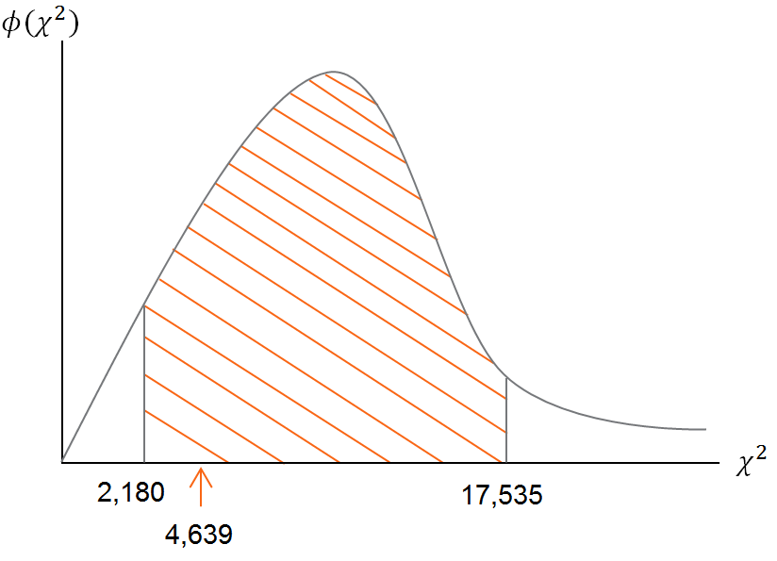
PRUEBA CHI-CUADRADO
A
C
Distribución Chi-cuadrada
$$σ_{o}^{2}=1$$
$${\hat{σ}}_{o}^{2}=0,0848$$
$S=$3
$$χ^{2}=\frac{{\hat{σ}}_{o}^{2}}{σ_{o}^{2}}S={\hat{σ}}_{o}^{2}S$$
D
Valores teóricos
$${χ^{2}}_{3;0,025}=0,22$$
$${χ^{2}}_{3;0,975}=9,35$$
B
Hipótesis Nula
E
$$H_{o}: σ_{o}^{2}={\hat{σ}}_{o}^{2}$$
$$χ^{2}=0,2543$$
Hipótesis Alternativa
$$0,22<0,25<9,35$$
$$H_{1}: σ_{o}^{2}≠{\hat{σ}}_{o}^{2}$$
Se acepta la hipótesis nula
Gráfico 3. Prueba de hipótesis $χ^{2}$

Slide 37
CIERRE de alturas físicas
Tabla 10. Cierre de alturas ortométricas de cada anillo
Anillo | Nodo | Altura Ortométrica de Partida (m) | Altura Ortométrica de Llegada (m) | Cierre (m)
Anillo 1 | C1 | 6,2707 | 6,2928 | 0,0221
Anillo 2 | C2 | 101,3964 | 101,3692 | 0,0272
Anillo 3 | C4 | 235,4281 | 235,3901 | 0,0381
Tabla 11. Cierre de alturas normales de cada anillo
Anillo | Nodo | Altura Normal de Partida (m) | Altura Normal de Llegada (m) | Cierre (m)
Anillo 1 | C1 | 6,2711 | 6,2931 | 0,0221
Anillo 2 | C2 | 101,4036 | 101,3764 | 0,0272
Anillo 3 | C4 | 235,4233 | 235,3852 | 0,0381
Tabla 12. Cierre de alturas dinámicas de cada anillo
Anillo | Nodo | Altura Dinámica de Partida (m) | Altura Dinámica de Llegada (m) | Cierre (m)
Anillo 1 | C1 | 6,2546 | 6,2766 | 0,0220
Anillo 2 | C2 | 101,1346 | 101,1075 | 0,0271
Anillo 3 | C4 | 234,7935 | 234,7555 | 0,0380

Slide 38
CIERRE DE ALTURAS
Tabla 13. Cierre de alturas geométricas y físicas
Anillo | Nodo | Cierre Alturas Niveladas (m) | Cierre Alturas Ortométricas (m) | Cierre Alturas Normales (m) | Cierre Alturas Dinámicas (m)
Anillo 1 | C1 | 0,0122 | 0,0221 | 0,0221 | 0,0220
Anillo 2 | C2 | 0,0178 | 0,0272 | 0,0272 | 0,0271
Anillo 3 | C4 | 0,0522 | 0,0381 | 0,0381 | 0,0380
Gráfico 4. Diagrama de barras de los cierres de los cuatro tipo de alturas

Slide 39
CIERRE DE ALTURAS

Slide 40
DIFERENCIA DE ALTURAS
Tabla 14. Alturas niveladas, ortométricas y normales de puntos más altos
Nodo | Altura Nivelada (m) | Altura Ortométrica Ajustada (m) | Altura Normal Ajustada (m)
C302 | 3495,3206 | 3496,3301 | 3495,4529
C303 | 3602,4039 | 3603,4583 | 3602,5532
C304 | 3523,5844 | 3524,6017 | 3523,7218
Tabla 15. Diferencia de alturas de puntos más altos
Punto | Diferencia Altura Nivelada-Ortométrica (m) | Diferencia Altura Nivelada-Normal (m) | Diferencia Altura Ortométrica-Normal (m)
C302 | -1,0095 | -0,1323 | 0,8772
C303 | -1,0545 | -0,1494 | 0,9051
C304 | -1,0173 | -0,1374 | 0,8799

Slide 41
DIFERENCIA DE ALTURAS
Tabla 16. Alturas niveladas, ortométricas y normales de nodos
Nodo | Altura Nivelada (m) | Altura Ortométrica Ajustada (m) | Altura Normal Ajustada (m)
C1 | 6,2707 | 6,2707 | 6,2711
C2 | 101,3989 | 101,3874 | 101,3946
C3 | 13,5823 | 13,5809 | 13,5812
C4 | 235,4657 | 235,4290 | 235,4241
C5 | 17,5505 | 17,5227 | 17,5229
Tabla 17. Diferencia de alturas de nodos
Nodo | Diferencia Altura Nivelada-Ortométrica (m) | Diferencia Altura Nivelada-Normal (m) | Diferencia Altura Ortométrica-Normal (m)
C1 | 0,0000 | -0,0004 | -0,0004
C2 | 0,0115 | 0,0043 | -0,0072
C3 | 0,0014 | 0,0011 | -0,0003
C4 | 0,0368 | 0,0416 | 0,0048
C5 | 0,0278 | 0,0276 | -0,0001

Slide 42
CONCLUSIONES

Slide 43
Con el cálculo de las alturas físicas, el cierre de dos de los tres anillos de nivelación no fue menor que el cierre obtenido mediante el cálculo de las alturas niveladas. Esto puede deberse a que en el estudio se logró realizar el cálculo de las alturas físicas con apenas el 48,30% de puntos, porcentaje que representa la cantidad de puntos que cuentan con observaciones de gravedad. Por lo tanto, el 51,70% restante, todavía se encuentra influenciado por el campo de gravedad terrestre, manteniendo errores que no están siendo corregidos.

Slide 44
Además, se evidenció que los cierres obtenidos a partir del cálculo de alturas ortométricas y normales son iguales para los tres anillos en estudio. Sin embargo es importante considerar que la diferencia entre alturas ortométricas y normales poseen una magnitud considerable para los puntos ubicados en zonas montañosas. Por este motivo, se puede considerar que los dos tipos de alturas tienen un comportamiento similar únicamente en las zonas planas del estudio.

Slide 45
RECOMENDACIONES

Slide 46
La principal recomendación que se puede brindar a partir del desarrollo del estudio es que se generen y planifiquen nuevas campañas en las que se realice observaciones de gravedad sobre las placas de nivelación. Como se pudo observar en los resultados, el cálculo de las alturas físicas es aún un tema que posee muchos inconvenientes, y mucho más al ser el Ecuador un país en el que su topografía es realmente complicada de modelarla de forma general. Por esto, una correcta densificación gravimétrica, partiendo de criterio técnicos, es completamente necesaria para que en un futuro se logre contar con resultados más cercanos a la realidad.

Slide 47
Es fundamental continuar con un estudio y análisis del comportamiento de los diferentes tipos de alturas en el Ecuador, sobre todo tomando en cuenta las zonas altas o montañosas del país. Esto debido a que en estas áreas es donde se manifiestan diferencias significativas entre un tipo de altura y otro.

Slide 48
GRACIAS POR SU ATENCIÓN
¿PREGUNTAS?

